Slide 1

Деревенские посиделки

Slide 2
Представление деревень

Slide 3
Старинная утварь

Slide 4
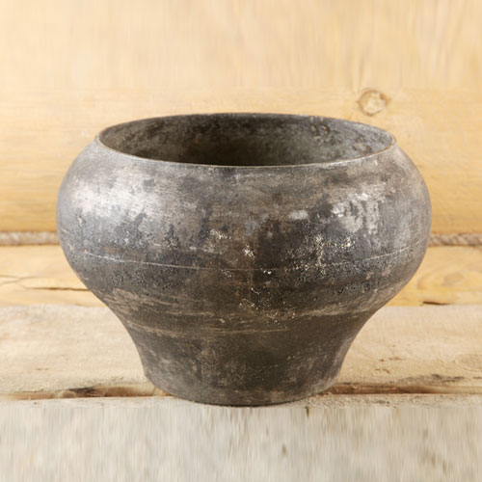

Slide 5
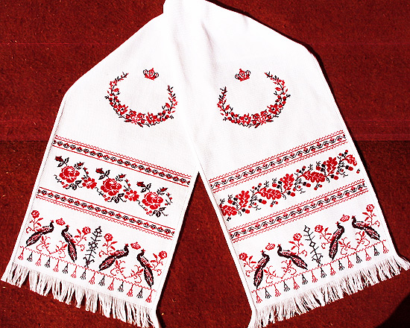

Slide 6
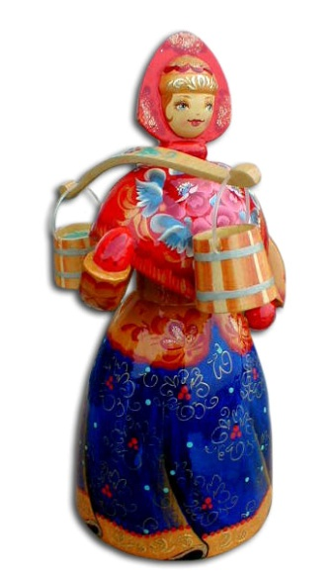

Slide 7
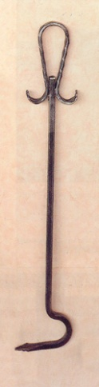

Slide 8
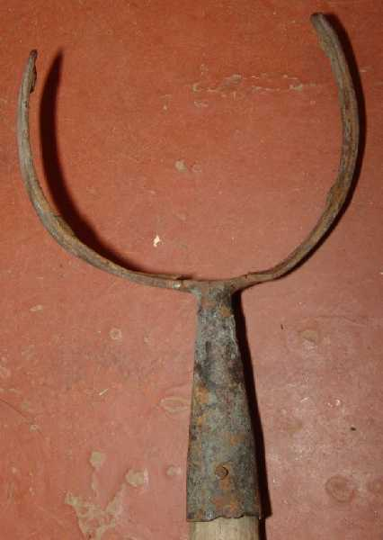

Slide 9
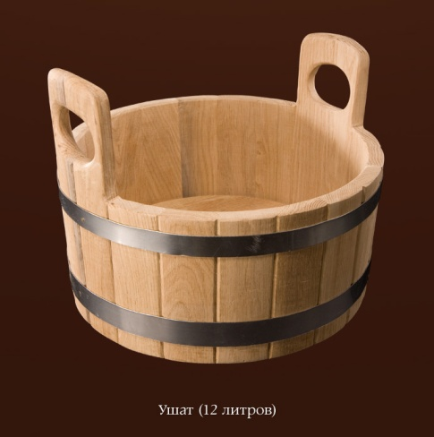

Slide 10

Небылицы в лицах

Slide 11

Гуди гораздо!

Slide 12
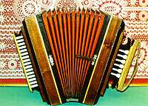

Slide 13
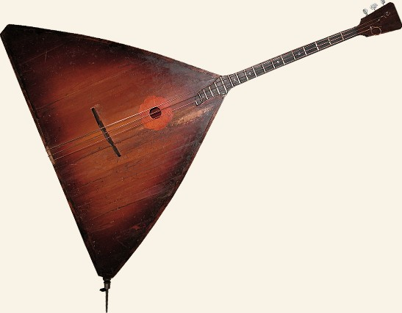

Slide 14
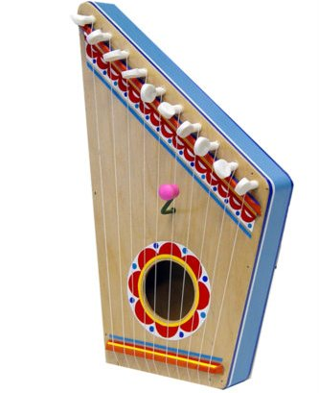

Slide 15
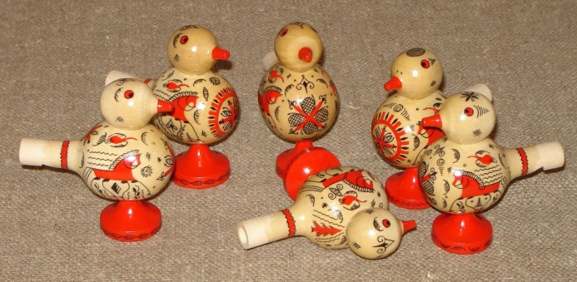

Slide 16
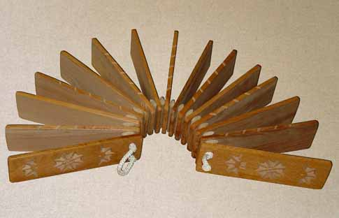

Slide 17
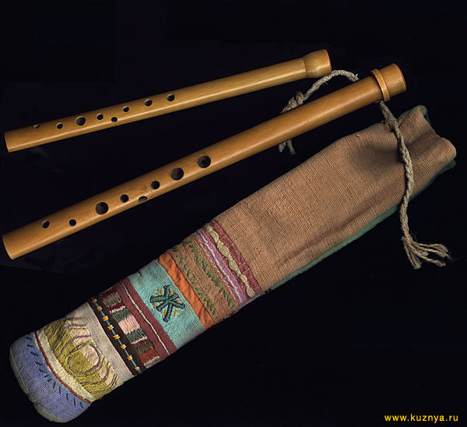

Slide 18
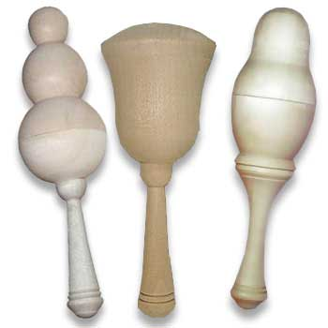

Slide 19

Трындычиха

Slide 20

Щетина у чушки, чешуя у щучки.
Ткачи ткали ткани на платье Тане.
Все покупки у прилавка упакованы в кульки.
Мамаша давала Ромаше сыворотку из-под простокваши.
Три двороруба на трёх дворах дрова рубят.
Болтунья болтала, пока не переболтала.
Архип осип, Осип охрип.

Slide 21

Пословица недаром молвится

Slide 22
На чужой сторонушке рад …
Глупа та птица, которой гнездо…
Маленькое дело лучше…
Худой мир лучше…
Сам погибай, а…
Дерево цени в плодах, а человека…
Солжёшь сегодня- не…
Не пером пишут, а…

Slide 23

Доброе начало –…
Труд кормит, а…
Любишь браниться, …
Новых друзей наживай, а…
За всё браться – ничего…
Золотые руки на серебро…
Тот труда не боится, кто…
Умел начать,…

Slide 24
Исполнение частушек с приплясом

Slide 25
Грамота награждается команда 5- класса, занявшая 4 место в соревнованиях
«Деревенские посиделки»
2 мая 2009года Жюри:

